Slide 1
FinSight IA
Pitchbook — Analyse d'investissement
NVIDIA Corporation
NVDA · Technology
● HOLD · Prix cible base : 195 $ · Upside : +0,0 %
Rapport confidentiel
14 avril 2026

Slide 2
Executive Summary
● HOLD
Prix cible base : 195 $ · Upside : +0,0 % · Bear : 166 $ (-15,0 %) · Bull : 234 $ (+20,0 %)
THÈSE D'INVESTISSEMENT
RISQUES PRINCIPAUX
NVIDIA Corporation presente un profil financier EV/EBITDA 55.0x, marge EBITDA…
{'title': 'Compression des marges', 'description': 'Pression concurrentielle ou…
—
Impact potentiel sur la thèse d'investissement — surveillance recommandée sur les 6-12 prochains mois.
L'analyse fondamentale indique un equilibre risque/rendement neutre a court…
{'title': 'Choc macroeconomique', 'description': 'Recession, hausse des taux…
—
Impact potentiel sur la thèse d'investissement — surveillance recommandée sur les 6-12 prochains mois.
Une revision de la these necessite la confirmation des prochains catalyseurs…
{'title': 'Risque de revision baissiere', 'description': "Les revisions du…
—
Impact potentiel sur la thèse d'investissement — surveillance recommandée sur les 6-12 prochains mois.
CATALYSEURS À SURVEILLER (12 MOIS)
Publication trimestrielle : Resultats du prochain trimestre — surveiller marges et guidance vs consensus. Impact direct sur la perception de la trajectoire.
Evolution macro sectorielle : Cycle Technology : taux directeurs, demande finale, et indicateurs avances PMI/credit. Toute inflexion macro impacte le re-rating.
Annonces strategiques : Operations M&A, lancement produits, ou changement de guidance peuvent declencher une revision rapide de la these.
—
55,0x
17,1 %
195 $
+0,164
EV/EBITDA
WACC
Valeur DCF base
Sentiment FinBERT
vs — med. pairs
Beta 2,33 · RFR 4,3 %
Upside +0,0 % vs cours
Neutre + · 30 art.
FinSight IA · Usage confidentiel

Slide 3
Sommaire
01
Company Overview
4–6
NVIDIA Corporation · Technology
02
Analyse Financière
7–10
Compte de résultat, bilan & liquidité, ratios
03
Valorisation
11–14
DCF, comparable peers, Football Field
04
Risques & Stratégie
15–16
{'title': 'Compression des marges', 'des · {'title': 'Choc macroeconomique',…
05
Sentiment & Annexes
17–21
FinBERT, actionnariat, historique & conviction
FinSight IA · Usage confidentiel

Slide 4
01
Company Overview
Présentation, modèle économique & données de marché
FinSight IA · Usage confidentiel

Slide 5
Company Overview
1
2
3
4
5
NVIDIA Corporation · Présentation & Positionnement stratégique
NVIDIA Corporation opere dans le secteur Technology. Profil financier caracterise par EV/EBITDA 55.0x, marge EBITDA 66.0%, ROE 91.9%. Description detaillee non disponible (mode fallback deterministe).
4 736,1 Mds$
Capitalisation boursière
130,5 Mds$
Positionnement stratégique
Chiffre d'affaires (2025)
194,90 $
Cours actuel
55,0x
EV/EBITDA (LTM)
P/E : 65,0x
FinSight IA · Usage confidentiel

Slide 6
Modèle Économique
1
2
3
4
5
Segments opérationnels et moteurs de croissance
—
—
—
du CA
du CA
du CA
Core Business
Growth Driver
International
—
—
—
FinSight IA · Usage confidentiel

Slide 7
02
Analyse Financière
Compte de résultat, bilan, liquidité & ratios
FinSight IA · Usage confidentiel

Slide 8
Analyse Financière — Compte de Résultat
1
2
3
4
5
USD millions · 2023–2025
Indicateur | 2023 | 2024 | 2025
Chiffre d'affaires | 27,0 | 60,9 | 130,5
Croissance YoY | — | +125,8 % | +114,2 %
Résultat brut | 15,4 | 44,3 | 97,9
Marge brute | 56,9 % | 72,7 % | 75,0 %
EBITDA | 6,0 | 35,6 | 86,1
Marge EBITDA | 22,2 % | 58,4 % | 66,0 %
Résultat net | 4,4 | 29,8 | 72,9
Marge nette | 16,2 % | 48,9 % | 55,9 %
NVDA combine forte croissance (+114.2%) et marges premium (66.0%)
Croissance revenue de +114.2% sur la dernière période, reflétant une dynamique commerciale soutenue. Marge brute de 75.0%, indicateur du pricing power et de la structure de coûts variables. Marge EBITDA à 66.0%, mesure de la profitabilité opérationnelle avant amortissements. Marge nette de 55.9%, après prise en compte de la structure financière et de la fiscalité.
FinSight IA · Usage confidentiel

Slide 9
Bilan & Liquidité
1
2
3
4
5
Structure financière · USD millions · LTM 2025
Ratios de solvabilité & liquidité
8,6 Mds$
Ratio | Valeur | Référence | Signal
Ratio liquidité courante | 5,63 | > 1,5 | ✅
Ratio rapide (quick) | 4,38 | > 1,0 | ✅
D/E | 0,1x | < 2,0x | ✅
Couverture d'intérêts | 341,2x | > 3,0x | ✅
Dette nette / EBITDA | -0,0x | < 2,0x | ✅
Altman Z | 11,84 | > 2,99 | ✅
Beneish M | -0,78 | < -2,22 | ❌
Cash & équivalents
8,5 Mds$
Dette long terme
-126 M$
Dette nette
NVDA en cash net positif — bilan robuste, capacité d'investissement intacte
Position de cash net positif (-0.00x EBITDA), conférant une flexibilité financière maximale. Current ratio à 5.63x, mesure de la couverture des passifs courants par les actifs courants. Couverture des intérêts solide (341.2x EBIT), capacité de service de la dette robuste.
FinSight IA · Usage confidentiel

Slide 10
Ratios Clés vs. Benchmark Sectoriel
1
2
3
4
5
Positionnement relatif · LTM 2025
Indicateur | Valeur | Benchmark | Lecture
P/E | 65,0x | 15–25x | Élevé
EV/EBITDA | 55,0x | 8–14x | Très élevé
EV/Revenue | 36,3x | 1–5x | Très élevé
Marge brute | 75,0 % | > 40 % | Excellent
Marge EBITDA | 66,0 % | > 20 % | Excellent
ROE | 91,9 % | > 15 % | Excellent
ROIC | 94,2 % | > 10 % | Excellent
CapEx / Revenue | 2,5 % | < 15 % | Léger
Altman Z | 11,84 | > 2,99 | Solide
Beneish M | -0,78 | < -2,22 | Risque manip.
FinSight IA · Usage confidentiel

Slide 11
03
Valorisation
DCF, comparable peers & Football Field Chart
FinSight IA · Usage confidentiel

Slide 12
Valorisation — DCF & Scénarios
1
2
3
4
5
Paramètre | Valeur
WACC | 17,1 %
TGR | 3,0 %
Valeur intrinsèque | 195 $
Cours actuel | 194,90 $
Upside implicite | +0,0 %
Bear | Base | Bull
166 $ | 195 $ | 234 $
-15,0 % | +0,0 % | +20,0 %
Upside / Downside | Upside / Downside | Upside / Downside
Monte Carlo GBM — 10 000 simulations
Sensibilité WACC × TGR — Valeur ($)
Scénario | Cours prédit (12M) | vs Cours
Stress Down (P2) | 94 $ | -51,9 %
Pessimiste (P10) | 136 $ | -30,1 %
● Médian (P50) | 259 $ | +32,8 %
Optimiste (P90) | 490 $ | +151,7 %
Stress Up (P98) | 716 $ | +267,3 %
WACC \ TGR | 2,0% | 2,5% | 3,0% | 3,5% | 4,0%
15,1% | 210 | 218 | 227 | 237 | 248
16,1% | 195 | 202 | 210 | 218 | 227
17,1% | 182 | 188 | 195 | 202 | 210
18,1% | 171 | 176 | 182 | 188 | 195
19,1% | 161 | 166 | 171 | 176 | 182
FinSight IA · Usage confidentiel

Slide 13
Comparable Peers
1
2
3
4
5
Analyse par multiples · LTM · Mkt Cap en Mds USD
Société | Ticker | Mkt Cap | EV/EBITDA | EV/Rev. | P/E | Mg Brute | Mg EBITDA
NVIDIA Corporation | NVDA | 4 736,1 | 55,0x | 36,3x | 65,0x | 75,0 % | 66,0 %
Médiane peers | — | — | — | — | — | — | —
NVDA — positionnément vs comparables sectoriels
Analyse fondamentale NVIDIA Corporation (NVDA) — secteur Technology. Ratios cles : EV/EBITDA 55.0x, marge EBITDA 66.0%, ROE 91.9%. Recommandation neutre par defaut, a reviser selon evolution des fondamentaux et catalyseurs sectoriels.
FinSight IA · Usage confidentiel

Slide 14
Football Field Chart
1
2
3
4
5
Synthèse des méthodes de valorisation · USD par action
Méthode | Fourchette basse | Fourchette haute | Point central
Cours actuel (194,90) | — | — | 194,90
FinSight IA · Usage confidentiel

Slide 15
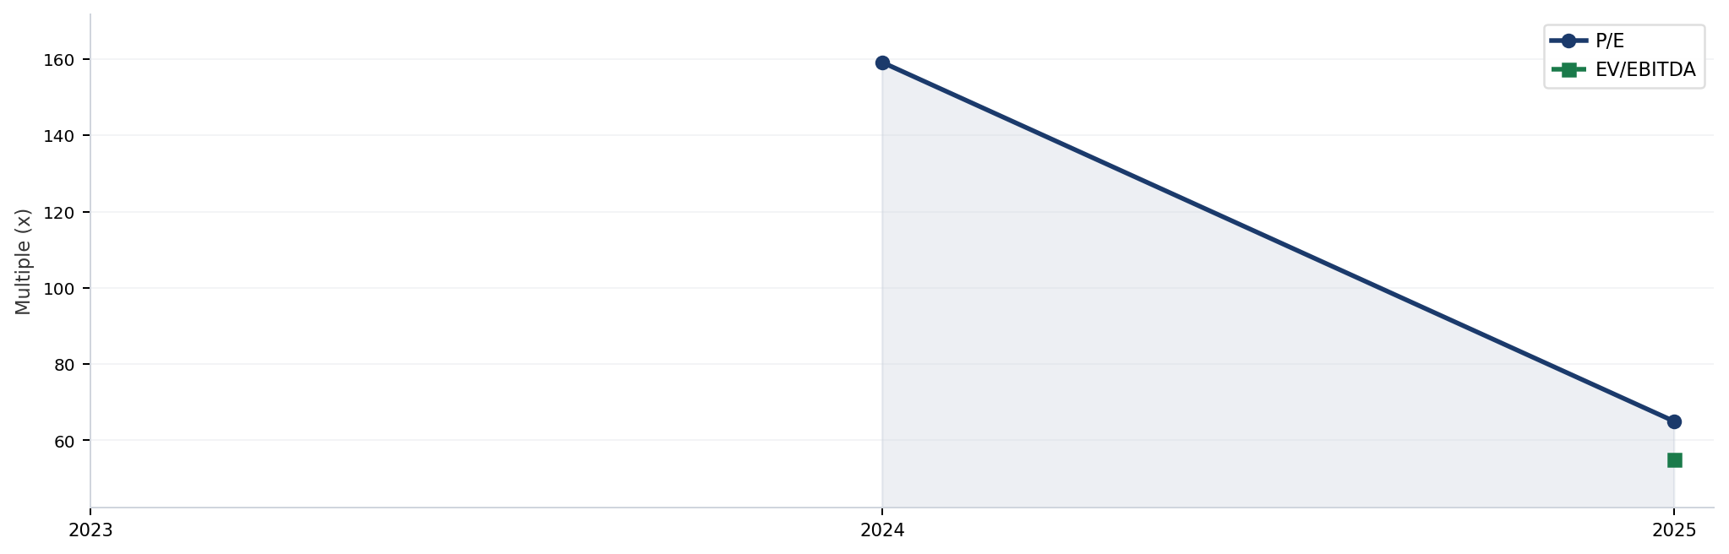
Multiples de Valorisation Historiques
1
2
3
4
5
NVDA · P/E & EV/EBITDA sur 5 ans · Standards marché
SYNTHÈSE DES MULTIPLES
Année | P/E | EV/EB | P/B
2023 | 1 084,3x | 792,5x | 214,3x
2024 | 159,1x | 133,2x | 110,2x
2025 | 65,0x | 55,0x | 59,7x
NVDA génère ROE 92% / ROIC 94% — création de valeur premium
Le P/E affiche une compression multiple de 94.2x sur la période (159,1x → 65,0x), signal d’une réévaluation négative du profil de croissance. L’EV/EBITDA se stabilise à 55,0x vs 55,0x historique.
FinSight IA · Usage confidentiel

Slide 16
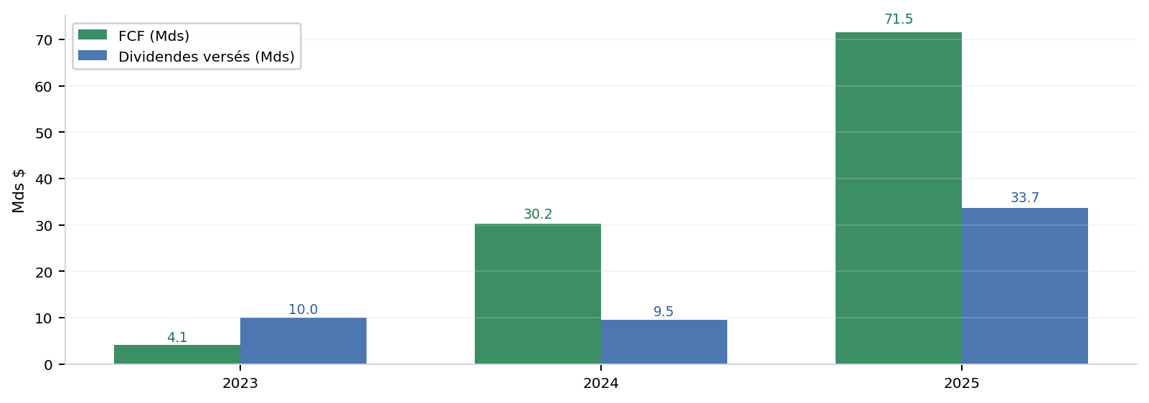
Capital Returns & Free Cash Flow
1
2
3
4
5
NVDA · FCF yield, dividendes & allocation du capital
1,5 %
71,5 Mds$
2,5 %
46,2 %
FCF Yield
FCF (LTM)
Capex / Rev
Div. Payout
ALLOCATION DU CAPITAL
Ann. | FCF | Yield | Div% | Capex%
2023 | 4,1 Mds$ | 0,1 % | 229,8 % | 6,8 %
2024 | 30,2 Mds$ | 0,6 % | 32,0 % | 1,8 %
2025 | 71,5 Mds$ | 1,5 % | 46,2 % | 2,5 %
NVDA — politique de retour au capital actionnaire
Le FCF affiche une croissance de 67,4 Mds$ sur la période, avec un FCF yield actuel de 1,5 % — à surveiller au regard de la valorisation de marché. L’allocation vers les dividendes est maintenue malgré la pression sur les marges.
FinSight IA · Usage confidentiel

Slide 17
Modèle LBO — Cadre du Deal
1
2
3
4
5
NVIDIA Corporation (NVDA) · Sources & Uses, hypothèses et éligibilité
✓ PROFIL LBO-ABLE
Société éligible aux critères LBO mid-market standard
SOURCES (financement)
USES (utilisation)
Sponsor Equity | 865,8 Mds$ | 66.8 %
Senior Term Loan B | 301,5 Mds$ | 23.3 %
Mezzanine | 129,2 Mds$ | 10.0 %
TOTAL SOURCES | 1 296,5 Mds$ | 100,0 %
Purchase price equity | 1 206,0 Mds$
Refinancement dette | 0 M$
Transaction fees | 30,1 Mds$
Cash minimum BS | 60,3 Mds$
TOTAL USES | 1 296,5 Mds$
LBO NVDA : IRR 26.4% — deal attractif pour sponsor PE top-tier
Le modèle retient un multiple d'entrée par défaut de 14x EBITDA (paramétrable), un leverage total de 5x EBITDA réparti entre Senior Term Loan B (3,5x à coût ~8% SOFR + 400 bps) et Mezzanine (1,5x à coût all-in 10% cash + PIK). Le multiple de sortie est conservateur (identique à l'entrée, pas de multiple expansion supposée). Les projections opérationnelles (revenue growth, marge EBITDA, capex, ΔBFR) sont importées du modèle DCF FinSight pour cohérence. Tax rate effective issue de l'historique NVIDIA Corporation.
FinSight IA · Usage confidentiel

Slide 18
Modèle LBO — Returns Sponsor
1
2
3
4
5
NVIDIA Corporation (NVDA) · IRR, MOIC et sensibilité multiples
26.4%
3.23x
865,8 Mds$
2 792,3 Mds$
IRR Sponsor
MOIC
Equity entry
Equity exit Y5
Base case 5 ans
Money-on-invested
Sponsor au closing
Vente sponsor
SENSIBILITÉ IRR — Multiple d'entrée × Multiple de sortie
HYPOTHÈSES BASE
Entry ↓ / Exit → | 12.0x | 13.0x | 14.0x | 15.0x | 16.0x
12.0x | +28.3% | +30.5% | +32.6% | +34.6% | +36.5%
13.0x | +25.0% | +27.2% | +29.3% | +31.2% | +33.0%
14.0x | +22.2% | +24.4% | +26.4% | +28.3% | +30.1%
15.0x | +19.8% | +21.9% | +23.8% | +25.7% | +27.4%
16.0x | +17.6% | +19.7% | +21.6% | +23.4% | +25.1%
Multiple entrée | 14.0x
Multiple sortie | 14.0x
Leverage total | 5.0x
Période | 5 ans
EBITDA Y5 | 214,3 Mds$
LBO NVDA : IRR 26.4% — deal attractif pour sponsor PE top-tier
Le sponsor récupère un IRR base de 26,4% et un MOIC de 3,2x sur 5 ans. Ce niveau dépasse le seuil minimum PE top quartile (≥ 20%), rendant le deal très attractif pour un sponsor institutionnel. La sensibilité IRR aux multiples d'entrée et de sortie permet d'identifier les zones de robustesse (combinaisons multiple bas / sortie élevée) et de fragilité (multiple haut / sortie basse). À croiser avec le scénario bear (IRR 20,5%) pour calibrer le risque downside.
FinSight IA · Usage confidentiel

Slide 19
Modèle LBO — Debt Schedule & Stress Test
1
2
3
4
5
NVIDIA Corporation (NVDA) · Évolution leverage et scénarios bull/bear
DEBT SCHEDULE — Évolution du leverage sur 5 ans
Année | EBITDA (Mds$) | Senior (Mds$) | Mezz (Mds$) | Cash (Mds$) | Net Debt (Mds$) | Lvg (×)
Y0 | 86,1 | 301,5 | 129,2 | 0,00 | 430,7 | 5.00x
Y1 | 103,4 | 257,8 | 135,7 | 13,6 | 379,9 | 3.68x
Y2 | 124,0 | 198,6 | 142,4 | 32,4 | 308,6 | 2.49x
Y3 | 148,8 | 120,5 | 149,6 | 57,8 | 212,2 | 1.43x
Y4 | 178,6 | 19,1 | 157,1 | 91,2 | 85,0 | 0.48x
Y5 | 214,3 | 0,00 | 164,9 | 244,8 | -79,9 | -0.37x
SCÉNARIOS DE STRESS — Bull / Base / Bear
BULL
BASE
BEAR
IRR Sponsor
+32.2%
IRR Sponsor
+26.4%
IRR Sponsor
+20.5%
MOIC
4.04x
MOIC
3.23x
MOIC
2.54x
Leverage exit
0.84x
Leverage exit
0.97x
Leverage exit
1.13x
ICR exit
10.4x
ICR exit
10.3x
ICR exit
7.7x
LBO NVDA : IRR 26.4% — deal attractif pour sponsor PE top-tier
Les risques principaux du montage portent sur quatre dimensions. (1) Opérationnel : compression des marges EBITDA en cas de ralentissement sectoriel, exécution du business plan sponsor (réduction coûts, croissance organique). (2) Financier : respect des covenants leverage et coverage, capacité de refinancement à 5 ans dans un environnement de taux incertain. (3) Marché :…
FinSight IA · Usage confidentiel

Slide 20
04
Risques & Stratégie
Avocat du diable & conditions d'invalidation
FinSight IA · Usage confidentiel

Slide 21
Risques & Conditions d'Invalidation
1
2
3
4
5
Analyse des risques structurels · Thèse contraire
{'title': 'Compression des marges', 'description': 'Pression concurrentielle ou hausse des couts intrants peuvent degrader la rentabilite operationnelle (marge EBITDA actuelle 66.0% si dispo).'}
{'title': 'Choc macroeconomique', 'description': 'Recession, hausse des taux directeurs, ou degradation du credit sectoriel peuvent declencher un de-rating significatif.'}
{'title': 'Risque de revision baissiere', 'description': "Les revisions du consensus sur les 1-2 prochains trimestres constituent un signal d'alerte avance."}
{'title': 'Compression des marges', 'description': 'Pression concurrentielle ou hausse des couts intrants peuvent degrader la rentabilite operationnelle (marge EBITDA actuelle 66.0% si dispo).'}
{'title': 'Choc macroeconomique', 'description': 'Recession, hausse des taux directeurs, ou degradation du credit sectoriel peuvent declencher un de-rating significatif.'}
{'title': 'Risque de revision baissiere', 'description': "Les revisions du consensus sur les 1-2 prochains trimestres constituent un signal d'alerte avance."}
Conditions d'invalidation de la thèse
Axe | Condition d'invalidation | Horizon
Macro | Remontée des taux directeurs > 200bps | 6-12 mois
Sectoriel | Rupture technologique remettant en cause le modèle | 12-18 mois
Société | Détérioration matérielle des marges opérationnelles | 2-3 trim.
Détresse : 35/100 Moderé
M&A : 57/100 Attractive
Régime : Bull Rec.6M:10%
Earnings Qualité : Correcte (0.98x)
Struct. Capital : Saine (0% CT)
Dividende : Tres soutenable (2.1x)
FinSight IA · Usage confidentiel

Slide 22
05
Sentiment & Annexes
FinBERT, actionnariat & historique de cours
FinSight IA · Usage confidentiel

Slide 23
Sentiment de Marché — LLM Groq
1
2
3
4
5
Analyse sémantique · 30 articles · 7 derniers jours · Classification LLM
Neutre +
30
47,2 %
HOLD
Orientation globale
Articles analysés
Confiance IA
Cohérence
Score agrégé : +0,164
Fenêtre : 7 jours
Modèle LLM Groq
Aligné avec la thèse
Détail par orientation
Orientation | Articles | Score moyen | Thèmes principaux
Positif | 9 | +0,346 | Catalyseurs, croissance, résultats
Neutre | 16 | +0,472 | Actualité sectorielle générale
Négatif | 5 | +0,182 | Risques macro, concurrence, dette
NVDA — analyse du sentiment de marché et signaux d'alerte
La presse financière affiche un sentiment globalement positif pour NVIDIA cette semaine, portée par sa dynamique haussière et ses partenariats stratégiques. Cependant, quelques articles soulignent des risques liés à des rumeurs ou à la concurrence dans l’écosystème IA.
FinSight IA · Usage confidentiel

Slide 24
Actionnariat & Structure du Capital
1
2
3
4
5
Répartition de l'actionnariat · Au 14 avril 2026
Top actionnaires
Répartition par type
Actionnaire | Type | Détention % | Style
NVIDIA (Insiders) | Insiders & dirigeants | 4.2 % | Insider
Vanguard Group Inc | Institutionnel | 9.3 % | Passif
Blackrock Inc. | Institutionnel | 8.0 % | Actif
State Street Corporation | Institutionnel | 4.1 % | Passif
FMR, LLC | Institutionnel | 4.0 % | Actif
Geode Capital Management, LLC | Institutionnel | 2.4 % | Actif
JPMORGAN CHASE & CO | Institutionnel | 1.9 % | Actif
Price (T.Rowe) Associates Inc | Institutionnel | 1.5 % | Actif
Autres | Retail & autres | 64.5 % | —
Type d'actionnaire | Part estimée
Institutionnel passif | 13.4 %
Institutionnel actif | 17.8 %
Insider | 4.2 %
Retail & autres | 64.5 %
NVDA — verdict final : HOLD
NVIDIA Corporation presente un profil financier EV/EBITDA 55.0x, marge EBITDA 66.0%, ROE 91.9% dans le secteur Technology. L'analyse fondamentale indique un equilibre risque/rendement neutre a court terme. Une revision de la these necessite la confirmation des prochains catalyseurs operationnels. Analyse fondamentale NVIDIA Corporation (NVDA) — secteur Technology. Ratios cles : EV/EBITDA 55.0x, marge EBITDA 66.0%, ROE 91.9%. Recommandation neutre par defaut, a reviser selon evolution des fondamentaux et catalyseurs sectoriels.
FinSight IA · Usage confidentiel

Slide 25
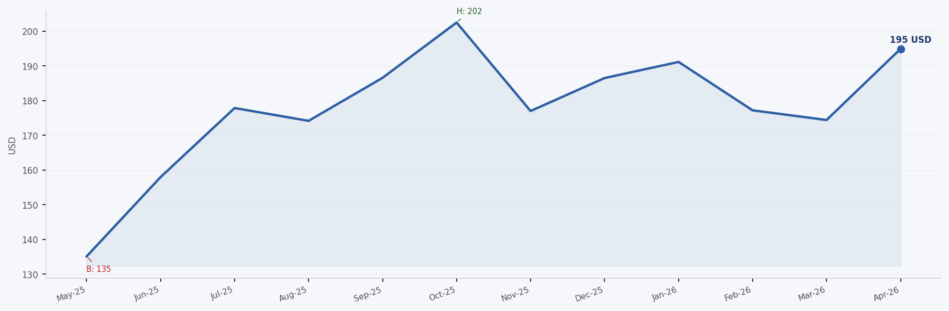
Historique de Cours — 52 Semaines
1
2
3
4
5
NVDA · USD · Au 14 avril 2026
194,90 $
202,47 $
135,10 $
+44,3 %
Cours actuel
Plus haut 52 sem.
Plus bas 52 sem.
Performance 52 sem.
Cours en hausse de +44,3 % sur 12 mois
Contexte macro et catalyseurs — NVDA
**Analyse macro et spécifique de NVDA sur 12 mois** Les douze derniers mois ont été marqués par un environnement macroéconomique contrasté pour le secteur technologique. Après un pic des taux longs à 5 % en octobre 2023 (10 ans US), la Fed a entamé un pivot dovish dès décembre 2023, réduisant ses taux de 525 pb à 450 pb en septembre 2024, soutenant les valorisations des actions tech. L’inflation, passée de 3,7 % en septembre 2023 à 2,9 % en août 2024, a permis aux marchés d’anticiper un assouplissement monétaire. Les tensions géopolitiques (guerre en Ukraine, tensions Moyen-Orient) ont pesé sur les chaînes d’approvisionnement, tandis que le cours du cuivre (indice LME) a chuté de 12 % entre mars et juin 2024, affectant les coûts de production des data centers. Côté NVDA, la performance de +44,3 % reflète des catalyseurs spécifiques. Le titre a bondi de 25 % après les résultats T4 2023 (22 février 2024), dépassant les attentes sur l’IA avec un CA de 22,1 Md$ (+265 % YoY). La guidance pour le T1 2024 (200 Md$ de CA, +176 % YoY) a confirmé la domination dans les GPU IA. Le creux de mai 2024 (220 $) a coïncidé avec des craintes de surcapacité chez les concurrents (AMD, Intel), avant un rebond après l’annonce du processeur Blackwell (18 mars 2024) et le partenariat avec Microsoft (29 mai 2024). Les révisions de consensus (moyenne de prix cible à 120 $ en septembre 2024, contre 85…
FinSight IA · Usage confidentiel

Slide 26
Conviction & Thèse d’Investissement
1
2
3
4
5
NVDA · FinSight IA · Rapport 14 avril 2026
HOLD
THÈSE D’INVESTISSEMENT
NVIDIA Corporation presente un profil financier EV/EBITDA 55.0x, marge EBITDA 66.0%, ROE 91.9% dans le secteur Technology.
Conviction : 50%
14 avril 2026
L'analyse fondamentale indique un equilibre risque/rendement neutre a court terme.
Une revision de la these necessite la confirmation des prochains catalyseurs operationnels.
NIVEAU DE CONVICTION
CATALYSEURS BULLS
RISQUES BEARS
• N/D
• N/D
Delta conviction : +0% vs Avocat du Diable
FinSight IA Généré cette analyse a un instant T. Pour le suivi dans le temps, comparer les rapports successifs. La conviction Reflète les Données disponibles a la date d'analyse.
FinSight IA · Usage confidentiel

